Slide 1
"Seguridad en el Campus"
Protegiendo Nuestro Entorno

Slide 2
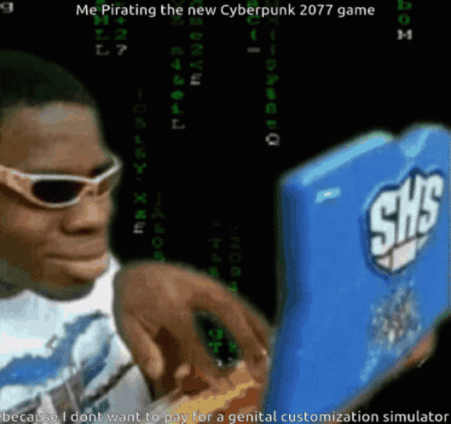
Agenda
1. Introducción a la Seguridad
2. Principios Fundamentales de la Seguridad
3. Ciberseguridad: Protegiendo Nuestros Datos
4. Organización de un Equipo de Seguridad
5. Conclusiones y Cierre

Slide 3

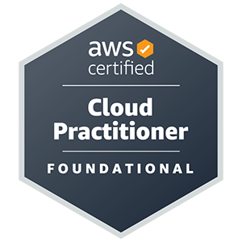
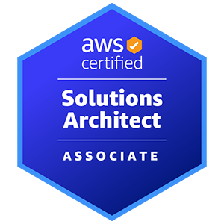
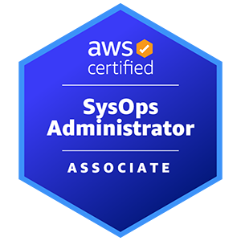

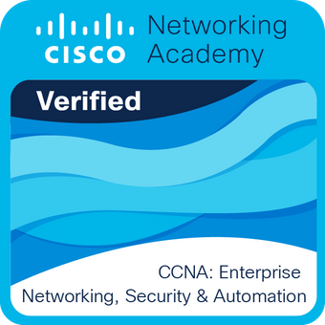

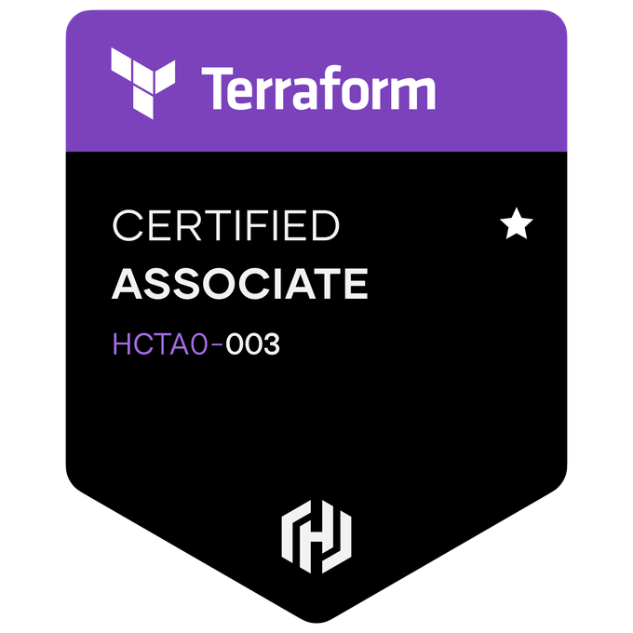

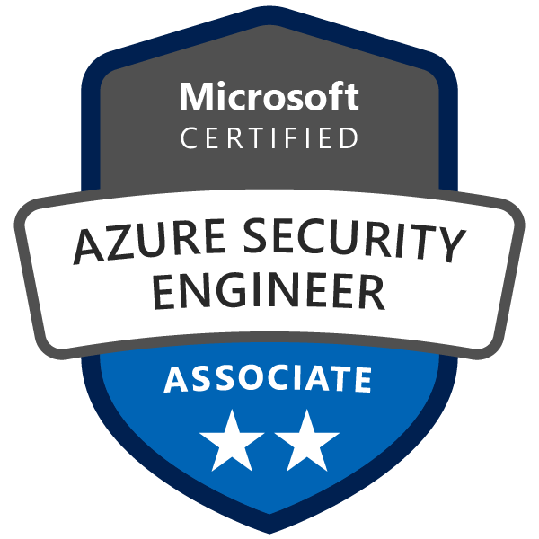
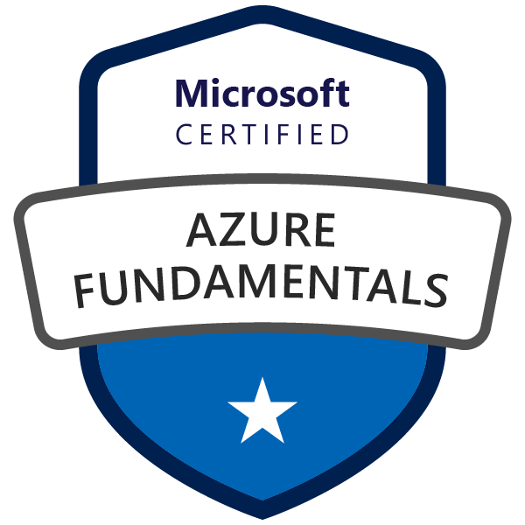
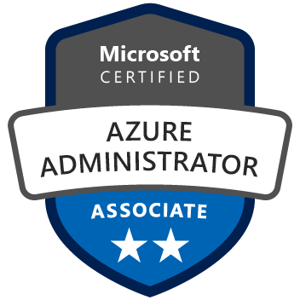
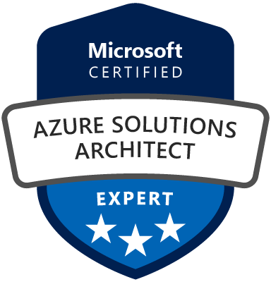
Hassel Muñoz Cloud Architect

Slide 4

1. Introducción a la Seguridad

Slide 5
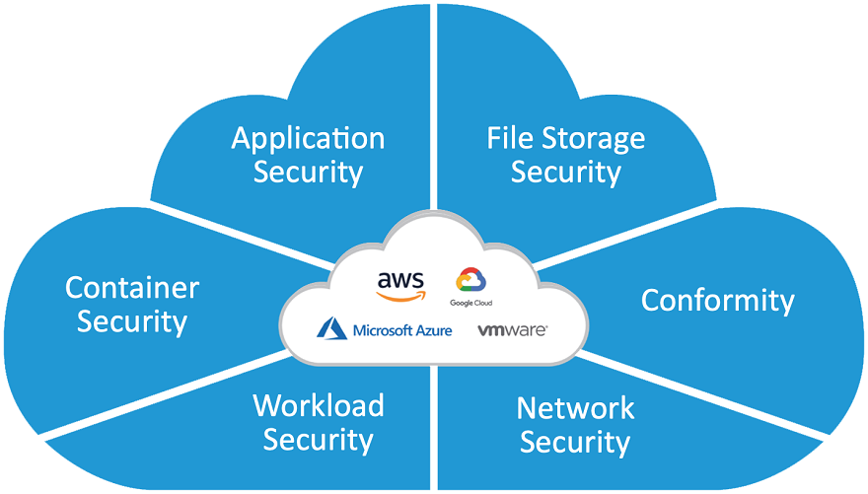
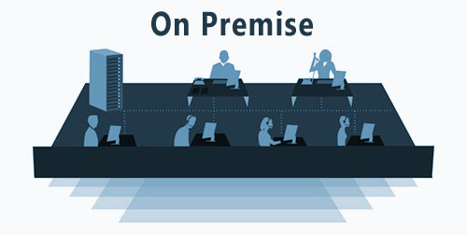
Definición de Seguridad en la Nube
”La seguridad en la nube se refiere a las prácticas, políticas y tecnologías diseñadas para proteger los datos, aplicaciones y sistemas almacenados en entornos de computación en la nube. Implica la implementación de medidas de seguridad para garantizar la confidencialidad, integridad y disponibilidad de la información en la nube, así como la protección contra amenazas cibernéticas como el acceso no autorizado, el robo de datos y los ataques de denegación de servicio (DDoS).”
Fuente: NIST (National Institute of Standards and Technology). (2011). "Guidelines on Security and Privacy in Public Cloud Computing”. https://nvlpubs.nist.gov/nistpubs/Legacy/SP/nistspecialpublication800-144.pdf

Slide 6
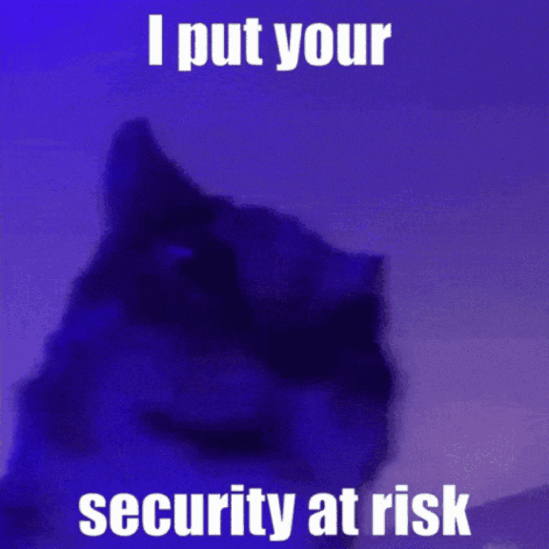
2. Principios Fundamentales para la Seguridad de la información

Slide 7
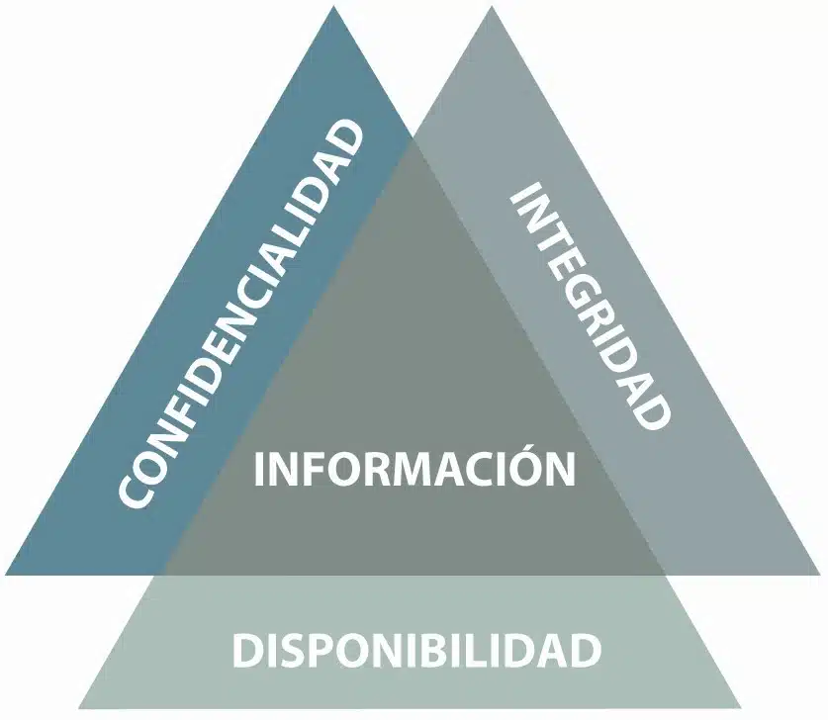
Confidencialidad, Integridad y Disponibilidad
Confidencialidad: Garantizar que la información sensible esté protegida contra el acceso o divulgación no autorizados. Esto se logra mediante el uso de técnicas como el cifrado de datos, la autenticación y el control de acceso.
Integridad: Asegurar que la información sea precisa y no haya sido alterada de manera no autorizada. Se busca prevenir la modificación no autorizada de datos mediante el uso de controles como firmas digitales, hashes y controles de acceso.
Disponibilidad: Garantizar que los recursos de información estén disponibles y sean accesibles cuando se necesiten. Esto implica proteger los sistemas contra interrupciones y fallos, implementando redundancia y planes de continuidad del negocio.

Slide 8
Evaluación y Pruebas de Seguridad
Gestión de Vulnerabilidades
Auditoría y Registro de Eventos
No Repudio
Zero Trust
Autenticación
Autorización
Formación y Concienciación del Usuario
Respaldo y Recuperación de Datos
Criptografía
Segregación de Redes

Slide 9
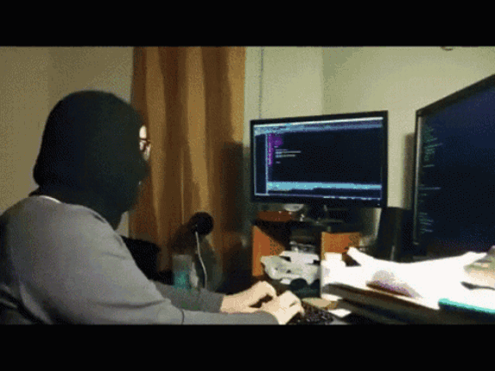
3. Ciberseguridad: Protegiendo Nuestros Datos

Slide 10
Amenazas Comunes en la Nube
Malware
Software malicioso diseñado para infiltrarse o dañar un sistema.
Phishing
Intentos de engañar a los usuarios para que revelen información confidencial, como contraseñas o datos financieros.
Ataques de Denegación de Servicio (DDoS)
Intentos de sobrecargar un sistema o red con tráfico malicioso para interrumpir su funcionamiento normal.
Ingeniería Social
Manipulación psicológica para obtener información confidencial o acceso no autorizado.
Ataques de Inyección
Introducción de código malicioso en aplicaciones web para obtener acceso a datos sensibles o comprometer el sistema.

Slide 11
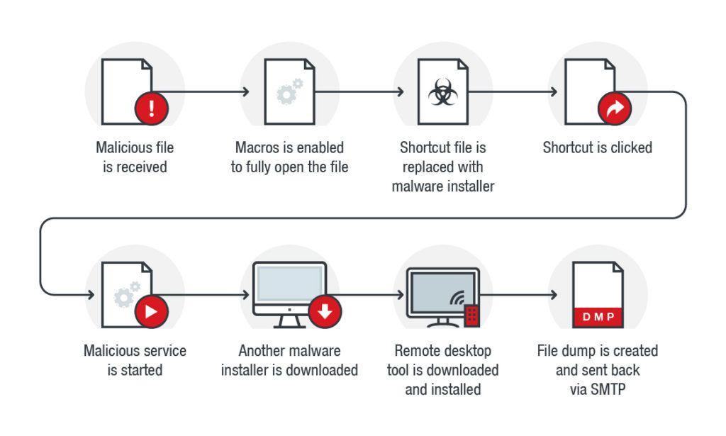
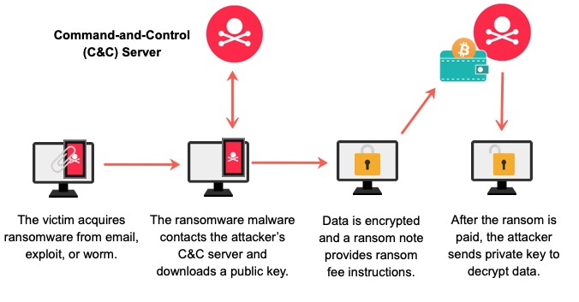
MACROVIRUS
ransomware

Slide 12
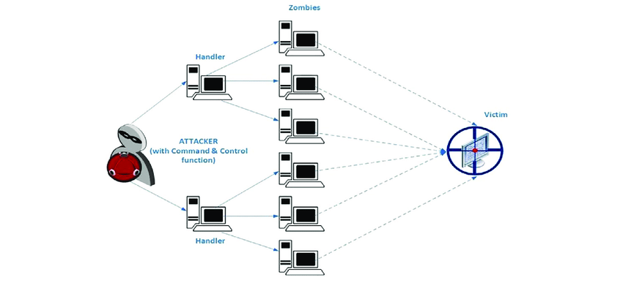
Ataques de Denegación de Servicio (DDoS)

Slide 13
Métodos de Protección en la Nube
Cifrado de Datos
Convertir datos en un formato ilegible para proteger su confidencialidad durante el almacenamiento y la transmisión.
Autenticación Multifactor (MFA)
Requerir múltiples formas de autenticación (como contraseñas, códigos de acceso temporal, huellas dactilares) para acceder a sistemas o datos.
Firewall
Dispositivos de seguridad que controlan el tráfico de red y pueden bloquear o permitir ciertos tipos de comunicaciones.
Seguridad de la Capa de Transporte (TLS/SSL)
Protocolos criptográficos para garantizar la seguridad de las comunicaciones en línea.
Soluciones de Seguridad en la Nube
Servicios específicamente diseñados para proteger entornos en la nube, como soluciones de detección y respuesta a amenazas (EDR), gestión de identidades y accesos (IAM), etc.

Slide 14
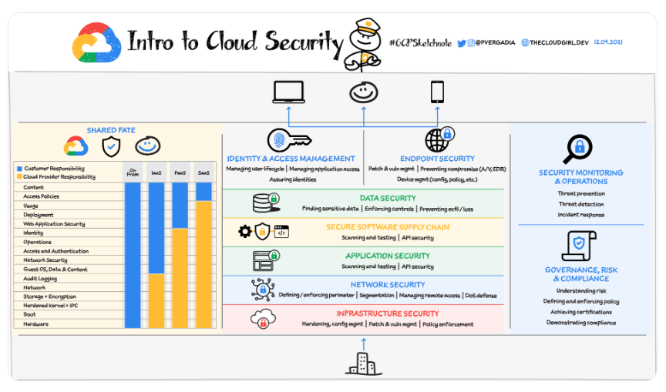
Métodos de Protección en la Nube
Cuando se piensa en la seguridad en la nube, existen muchas áreas de responsabilidad: proteger la infraestructura, la red, los datos, las aplicaciones y gestionar las identidades y el acceso.
Fuente:
https://cloud.google.com/blog/topics/developers-practitioners/google-cloud-security-overview

Slide 15
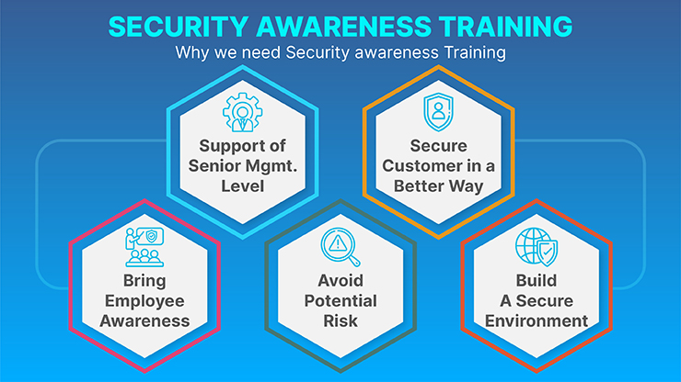
Concientización y Formación del Usuario
La educación del usuario es crucial para prevenir ataques de ingeniería social y promover prácticas de seguridad sólidas.
Los empleados deben recibir capacitación regular sobre cómo reconocer y evitar amenazas cibernéticas, como phishing y malware.
La conciencia de seguridad debe ser un esfuerzo continuo y debe estar respaldada por políticas claras y procedimientos de seguridad.

Slide 16
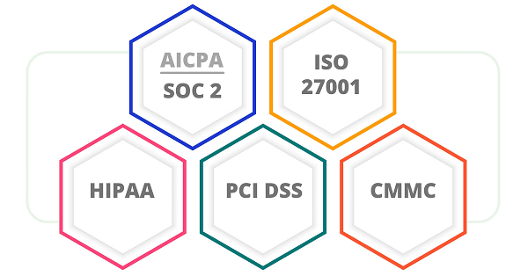
Cumplimiento de Normativas y Regulaciones
ISO: General Data Protection Regulation (GDPR): El GDPR es un reglamento de la Unión Europea que establece normas para la protección de datos personales y la privacidad de los ciudadanos de la UE.
Health Insurance Portability and Accountability Act (HIPAA): HIPAA es una legislación de EE. UU. que establece estándares para la protección de la información médica y la privacidad del paciente.
Payment Card Industry Data Security Standard (PCI DSS): PCI DSS es una norma de seguridad de datos que se aplica a organizaciones que procesan pagos con tarjeta de crédito y débito, estableciendo requisitos para proteger la información de tarjetas de pago y prevenir el fraude.

Slide 17

4. Organización de un Equipo de Seguridad

Slide 18



Managing Information\Cyber Risk Security responsibilities or “jobs to be done”
December 2021 - https://aka.ms/SecurityRoles
Organizational Leadership
Threat Intelligence
External Intelligence Sources
Board
Management
Organizational & Risk Oversight
Business Model and Vision
Organizational Risk Appetite
Strategic Threat Insight/Trends
Risk Scenarios
Information Risk Management
Security Leadership
Leadership and Culture
Risk Management
Policy & Standards
Program Management Office (PMO)
Supply Chain Risk (People, Process, Technology)
Posture Management
Incident Preparation
Enable Productivity and Security Stay Agile - Adapt to changes to threat environment, technology, regulations, business model, and more
Monitor & Remediate Risk
(Conditional Access, Secure Score, Sharing Risks, Threat and Vulnerability Management (TVM) User & Asset Scores, etc.)
Technical Risk Management
Practice Exercises
People
People Teams
Security Operations [Center] (SOC)
User Education & Awareness
Insider Risk
Tactical Threat Insight/Trends
Privacy & Compliance Requirements
Apps & Data
App & Data Teams
Requirements Translation
Dev Education & Awareness
App Security
Data Security
Infrastructure & Endpoint
Incident Response
Compliance Reporting
Architecture & Risk Assessments
Infrastructure & Network Security
Endpoint Security
Deploy Tools
Mitigate Vulnerabilities
IT Operations
Incident Management
Technical Policy Monitoring
Technical Policy Authoring
Identity & Keys
Compliance Management
Security Architecture
Key Management
Administrator Security
Identity System Security
Identity Teams
Threat Hunting
Operational Technology (OT) Security
OT Operations
Plan (Governance)
Build
Run (Operations)
Notes:
Key Takeaway: These are the organizational functions required to manage information security risk and some insights on how it is changing
Security Leadership includes guiding the organizational culture as well as the authoring or approving of policy and standards. This should be aligned to the mission and risk appetite of the organization, focus on both enabling productivity and securing assets (carefully balancing those when required), and staying agile to meet the continuously evolving environment.
Note: Security Leadership is often supported by a program management office to drive large/ complex programs and measure success (sometimes within the security organization, sometimes provided by another internal group).
CLICK 1
Organizational policy and standards should inform and be informed by both security architecture and compliance requirements. The policy should be designed to meet the organization’s risk appetite and incorporate
Regulatory compliance requirements and current compliance status (requirements met, risks accepted, etc.)
Architectural assessment of current state and what is technically possible to design, implement, and enforce
CLICK 2
The Security Architecture and Compliance requirements are then be designed and implemented in the production environment by specialized security skillsets for each area including people, applications and data, infrastructure and endpoint, Identity & Keys, and Operational Technology (who also provide feedback to improve them) . The technical implementation in these environments is often performed by the IT and OT teams (or application/identity teams) that are responsible for all other aspects of their operation. The People security functions often work through teams like Human Resources and User Education/Training to integrate with their processes.
CLICK 3
The Security Operations functions (sometimes called a security operations center (SOC)) are responsible for responding to and managing incidents detected through both reactive means and proactive threat hunting. Organizations should also have an incident preparation capability to conduct practice exercises that build organizational muscle memory for major incidents and incorporate real world risk scenarios.
CLICK 4
Threat Intelligence acts as a kind of nervous system for the organization, gleaning learnings from previous incidents in the organization and from others in the community and informing the various stakeholders within security. This is analogous to the problem management discipline in ITIL that ensures active learning is applied through a feed back process. While this function often starts with tactical level technical insights, it should grow and mature to provide strategic insights for security leadership and business leadership over time.
This function is particularly important in cybersecurity because of the speed that attackers change tactics and the need to provide insights to different levels of the organizations in order to effectively managed cybersecurity risk.
CLICK 5
Posture Management is an emerging discipline that has long been envisioned as “continuous monitoring” but only recently become practical as cloud-based security technology has matured. This includes several components that enables organizations to rapidly discover and mitigate risk in a complex environment that is constantly changing.
Zero Trust Policy Enforcement – via Azure AD conditional access (or 3rd party capabilities)
Real Time Risk Discovery and Scoring – via Secure Score, compliance score, Defender for Cloud Apps sharing risks, and similar
Real time context enrichment – via threat and vulnerability management integration with incident investigations in M365 defender
While this builds on existing disciplines like vulnerability management, assigning this function challenges norms for the organization because
It crosses technology boundaries (often managed by separate teams)
It connects traditionally separate functions together in realtime (e.g. security operations, compliance, and architecture/engineering) that often have limited interactions
It instantly surfaces configuration issues that were previously only found during audits, penetration tests, and special assessments
While the long-term placement of this function isn’t yet clear, we are seeing an early trend emerge where this function is hosted in the program management office (PMO) because of these factors.
As the mechanisms to manage compliance with external and internal requirements will use the same or similar cloud-based tooling over time, we expect this discipline to become closer to (and potentially merge with) compliance monitoring and reporting functions.

Slide 19
Roles y Responsabilidades
Security Leadership: Estos roles frecuentemente abarcan funciones, asegurando que los equipos coordinen entre sí. También proporcionan priorización y establecen normas culturales, políticas y estándares para la seguridad.
Security Architect: Estos roles abarcan funciones y proporcionan una capacidad clave de gobernanza para garantizar que todas las funciones técnicas trabajen armónicamente dentro de una arquitectura consistente.
Security Posture and Compliance: Un tipo de rol más nuevo que representa la convergencia de la presentación de informes de cumplimiento con disciplinas de seguridad tradicionales como la gestión de vulnerabilidades y las líneas base de configuración.
Platform Security Engineer: Estos roles tecnológicos se centran en plataformas que albergan múltiples cargas de trabajo, tanto control de acceso como protección de activos. Trabajan tanto en controles preventivos como en controles de detección, siendo los controles de detección una colaboración con SecOps y los controles preventivos una colaboración principalmente con operaciones de TI.
Application Security Engineer: Estos roles tecnológicos se centran en controles de seguridad para cargas de trabajo específicas, apoyando tanto los modelos de desarrollo clásicos como el modelo moderno de DevOps/DevSecOps. Mezclan habilidades de seguridad de aplicaciones/desarrollo para código único e infraestructura para componentes técnicos comunes como máquinas virtuales, bases de datos y contenedores.

Slide 20
Security Roles and Responsibilities
Business and technology outcomes
Plan
Identify opportunities
Build
Execute and capture value
Run
Sustain and adapt
Security outcomes
Governance
Architecture and Compliance
Prevention
Response
Security operations
Access control
Asset protection
Role Types
Security Leadership Roles
Security Architect Roles
Platform Security Engineer
IT & OT Operations, DevOps
Security Posture & Compliance
App Security Engineer
Security Operations
Security leadership
Identity and key management
Responsibilities
“Jobs to be done” /
Organizational functions aka.ms/securityroles
Security architecture
People security
Incident monitoring & response
Data security
Detect, Respond, Recover
Security compliance management
Threat Hunting
Application security & DevSecOps
Policy and standards
Infrastructure and endpoint security
Threat intelligence
Identify
Protect
Posture management
Network security
Server/VM security
Client endpoints/devices
Incident preparation
Feedback loop

Slide 21
Herramientas y Tecnologías de Seguridad
Firewalls
Dispositivos que controlan el tráfico de red y protegen contra amenazas externas.
Sistemas de Detección de Intrusiones (IDS) y Sistemas de Prevención de Intrusiones (IPS)
Monitorean la red en busca de actividades sospechosas y responden automáticamente para prevenir ataques.
Sistemas de Gestión de Eventos e Información de Seguridad (SIEM)
Plataformas que recopilan, correlacionan y analizan registros de seguridad de múltiples fuentes para detectar y responder a amenazas.
Herramientas de Análisis de Vulnerabilidades
Escanean sistemas en busca de vulnerabilidades conocidas y ayudan a priorizar las correcciones.

Slide 22











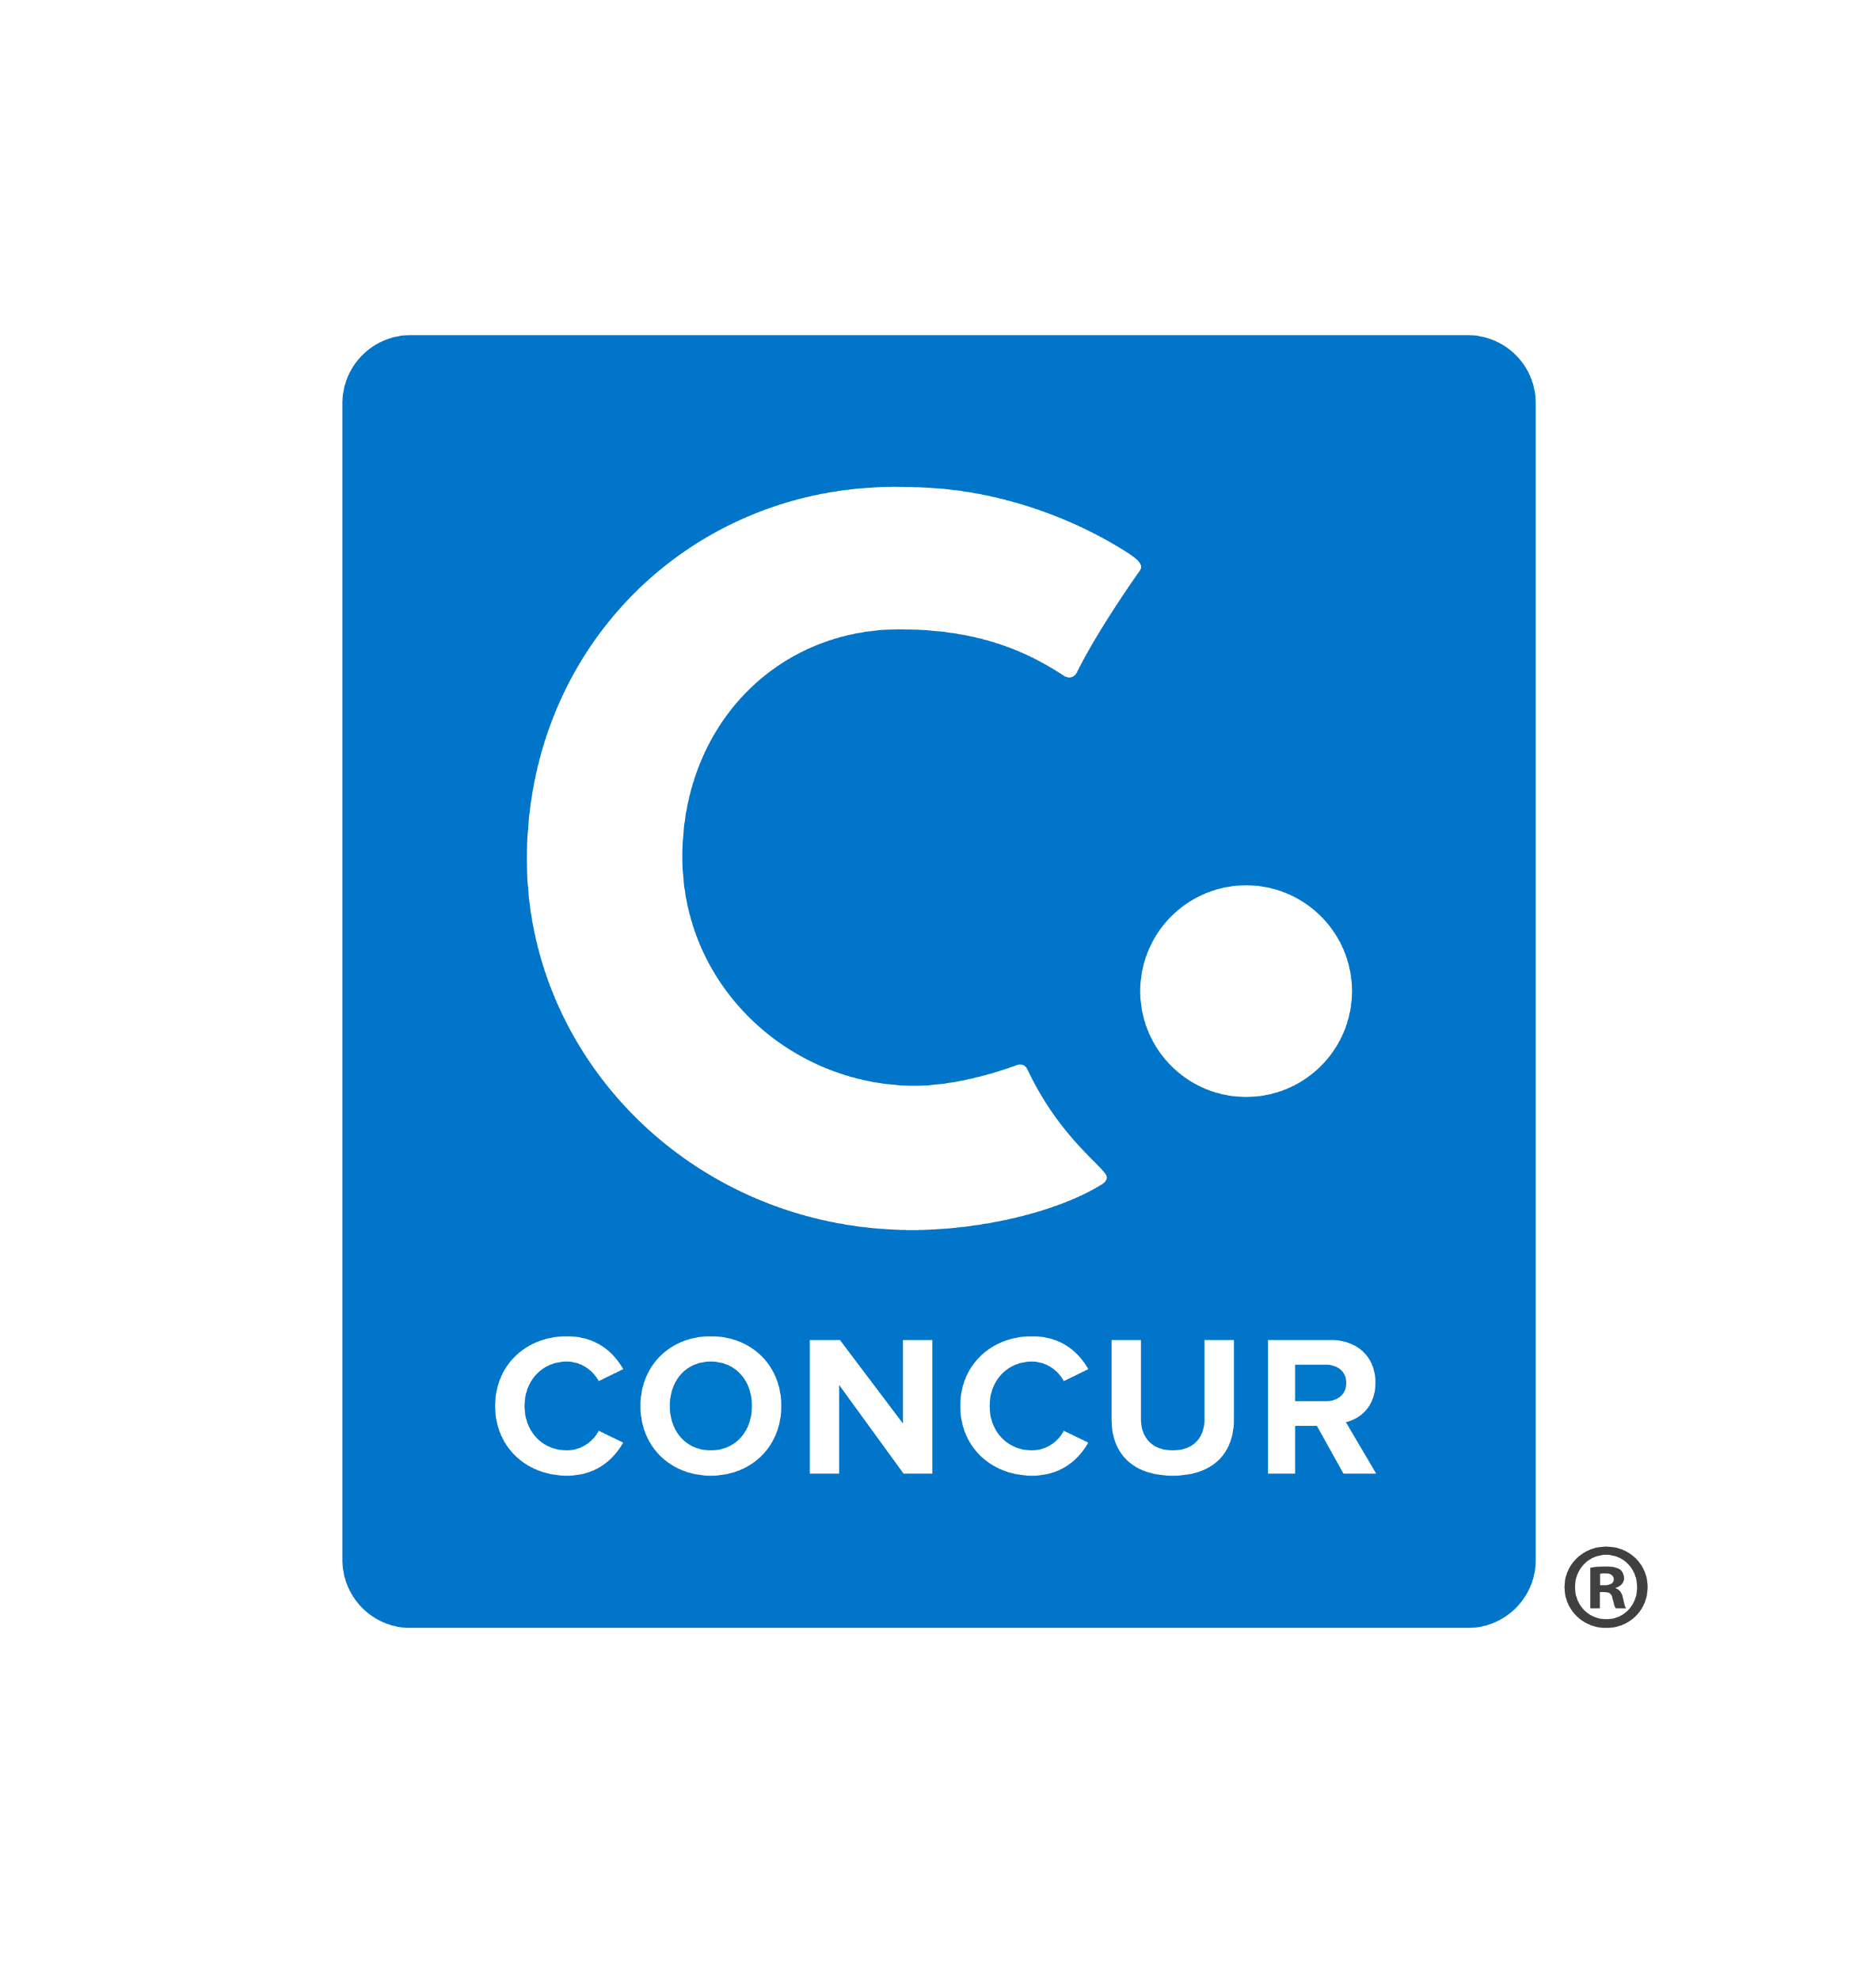






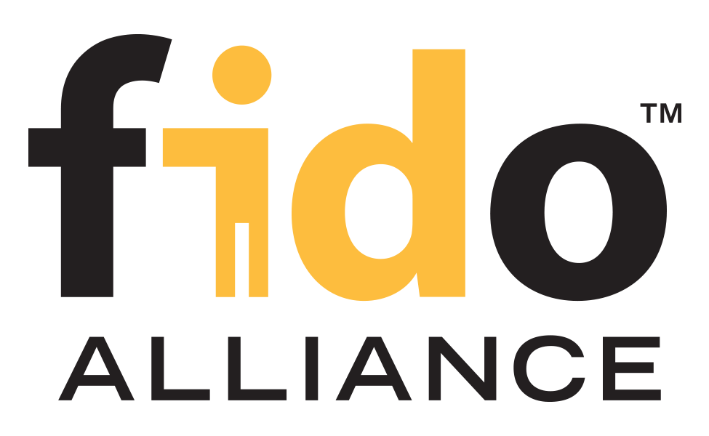








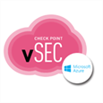






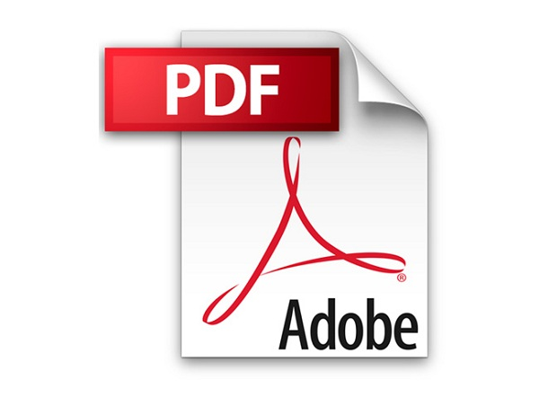







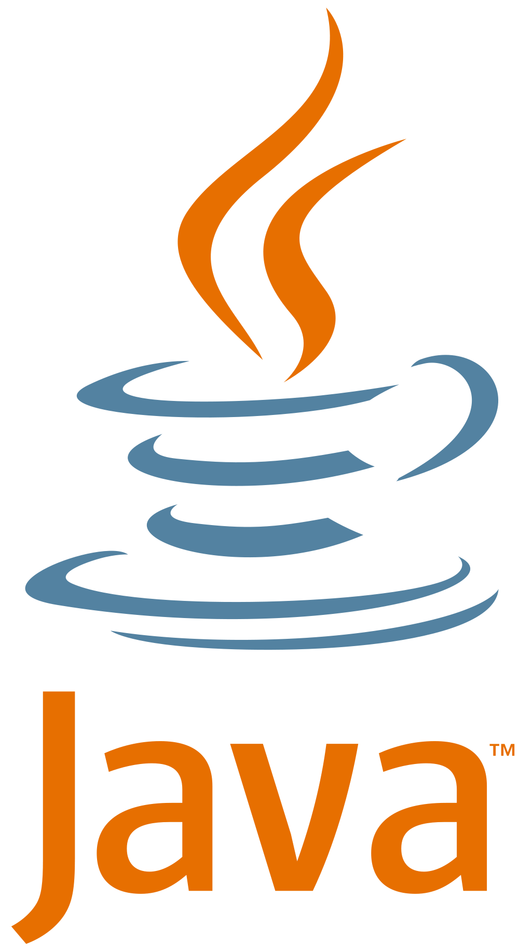


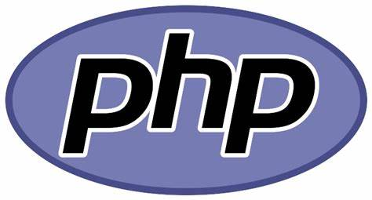

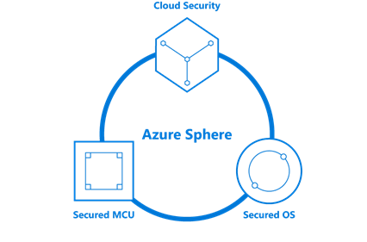





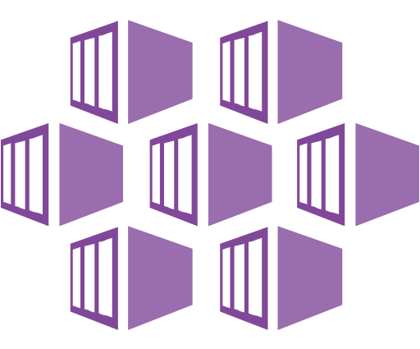
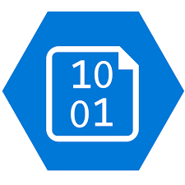
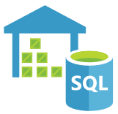


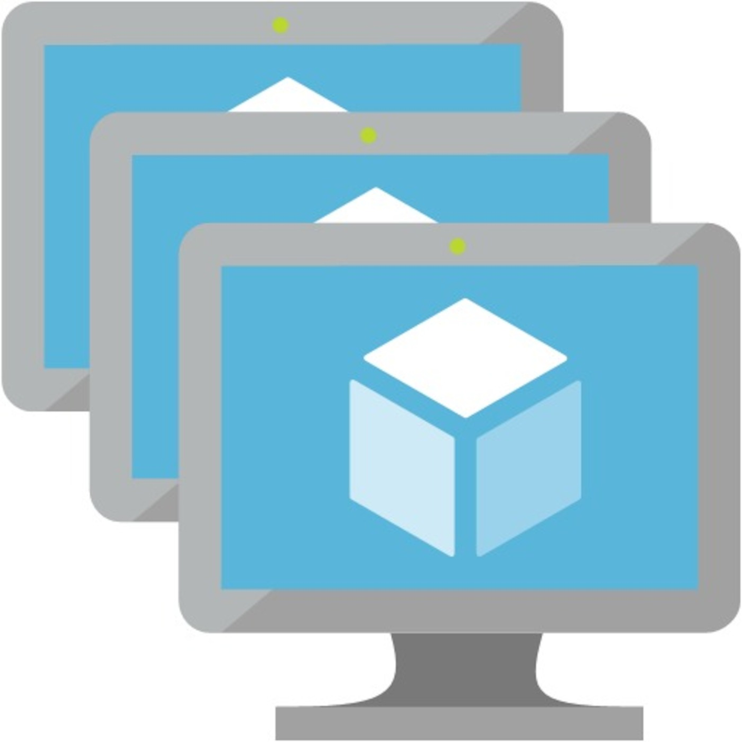
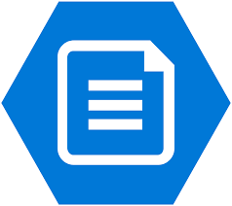


Security Operations / SOC
Software as a Service (SaaS)
Threat Experts
Detection and Response Team (DART)
MSSP/MDR
Cybersecurity Reference Architecture
Security modernization with Zero Trust Principles
December 2021 – https://aka.ms/MCRA
Microsoft Defender for Cloud Apps
App Discovery & Risk Scoring (Shadow IT)
Threat Detection & Response
Policy Audit & Enforcement
Session monitoring & control
Information Protection & Data Loss Prevention (DLP)
Microsoft Sentinel – Cloud Native SIEM, SOAR, and UEBA for IT, OT, and IoT
Cloud Azure, AWS, GCP, On Premises & other 3rd party clouds
Endpoint
& Server/VM
Office 365
Email and Apps
Identity
Cloud & On-Premises
SaaS
Cloud Apps
+ More
OT, IoT, SQL, and more
Other Tools, Logs, & Data Sources
Microsoft Defender – Extended Detection and Response (XDR)
Threat & Vulnerability Management
Integrated data classification
Threat analytics on top attacks
Advanced Detection & Remediation | Automated Investigation & Remediation | Advanced Threat Hunting
This is interactive!
Present Slide
Hover for Description
Click for more information
Security Guidance
Security Documentation
Microsoft Best Practices
Azure Security Top 10 | Benchmarks | CAF | WAF
This is interactive!
Present Slide
Hover for Description
Click for more information
Identity & Access
Conditional Access – Zero Trust Access Control decisions based on explicit validation of user trust and endpoint integrity
Endpoints & Devices
Hybrid Infrastructure – IaaS, PaaS, On-Premises
Information Protection
Azure Active Directory
Microsoft Endpoint Manager
Unified Endpoint Management (UEM)
Defender for Cloud – Cross-Platform Cloud Security Posture Management (CSPM)
Azure Purview
Passwordless & MFA
Secure Score
Microsoft Azure
Compliance Dashboard
Microsoft Information Protection (MIP)
Hello for Business
Intune
Configuration Manager
On Premises Datacenter(s)
3rd party IaaS & PaaS
Discover
Protect
Authenticator App
Azure Marketplace
Azure Firewall & Firewall Manager
Monitor
Classify
FIDO2 Keys
NGFW
Classification Labels
Identity Protection
Leaked cred protection
Behavioral Analytics
Extranet
Edge DLP
Azure WAF
File Scanner (on-premises and cloud)
IPS/IDS
DDoS Protection
Azure AD PIM
Microsoft Defender for Endpoint
Unified Endpoint Security
Azure AD App Proxy
Beyond User VPN
Proxy
Express Route
Azure Key Vault
Endpoint Detection & Response (EDR)
S3
Identity Governance
Private Link
Azure Bastion
Data Governance
Azure AD B2B & B2C
Web Content Filtering
Azure Arc
Threat & Vuln Management
Intranet
Azure Lighthouse
Advanced eDiscovery
Defender for Identity
Endpoint Data Loss Protection (DLP)
Azure Stack
Azure Backup
Active Directory
Security & Other Services
Compliance Manager
Securing Privileged Access – Secure Accounts, Devices, Intermediaries, and interfaces to enable and protect privileged users
Privileged Access Workstations (PAWs) - Secure workstations for administrators, developers, and other sensitive users
Microsoft Compliance Score – Prioritize, measure, and plan improvement actions against controls
Microsoft Secure Score – Measure your security posture, and plan/prioritize rapid improvement with included guidance
Windows 10 & 11 Security
IoT and Operational Technology (OT)
Defender for Cloud – Cross-Platform, Cross-Cloud XDR
Multi-asset detection and response for infrastructure and platform as a service (IaaS & PaaS), Proactive Threat defenses
People Security
App control
Exploit protection
Behavior monitoring
Next-generation protection
Network protection
Credential protection
Full Disk Encryption
Attack surface reduction
Azure Sphere
Microsoft Defender for IoT
Attack Simulator
Insider Risk Management
Communication Compliance
ICS, SCADA, OT
Internet of Things (IoT)
Industrial IoT (IIoT)
Asset & Vulnerability management
Threat Detection & Response
GitHub Advanced Security – Secure development and software supply chain
Threat Intelligence – 8+ Trillion signals per day of security context
Service Trust Portal – How Microsoft secures cloud services
Security Development Lifecycle (SDL)

Slide 23
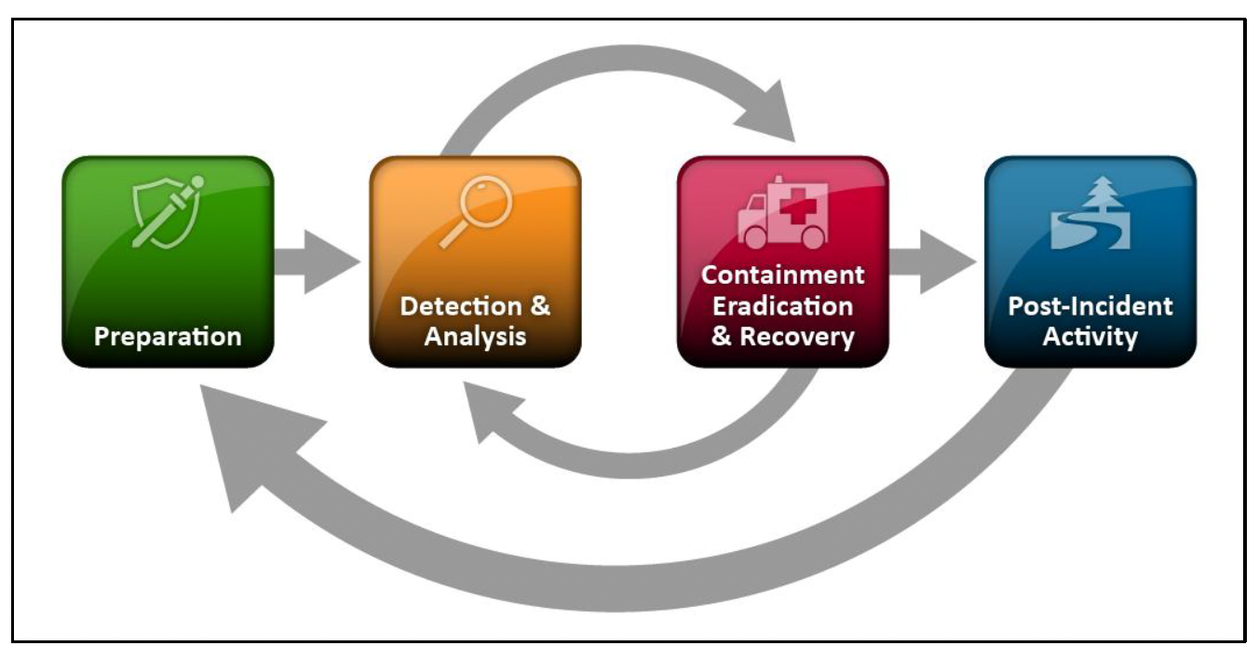
Procesos de Gestión de Incidentes de Seguridad
Preparación: Incluye la preparación para manejar incidentes y la prevención de los mismos.
Detección y Análisis: Implica identificar vectores de ataque, signos de un incidente, análisis del incidente y notificación del mismo.
Contención, Erradicación y Recuperación: Selecciona una estrategia de contención, recopila pruebas, identifica los hosts atacantes, y erradica y se recupera del incidente.
Actividades Post-Incidente: Incluye la identificación de lecciones aprendidas, el uso de datos recopilados sobre el incidente y la retención de pruebas.
Fuente: NIST (National Institute of Standards and Technology). (2011). "Computer Security Incident Handling Guide”. https://nvlpubs.nist.gov/nistpubs/SpecialPublications/NIST.SP.800-61r2.pdf

Slide 24
Procesos de Gestión de Incidentes de Seguridad - PLAYBOOKS
Los PLAYBOOKS contienen pasos técnicos que un analista de seguridad debe completar para investigar y responder adecuadamente a un posible incidente de seguridad. Tener una estructura y unos pasos claros simplifica la respuesta y reduce la probabilidad de error humano.
Fuente:
https://docs.aws.amazon.com/whitepapers/latest/aws-security-incident-response-guide/what-to-create-playbooks-for.html
https://github.com/aws-samples/aws-customer-playbook-framework

Slide 25

5. Conclusiones y Cierre

Slide 26
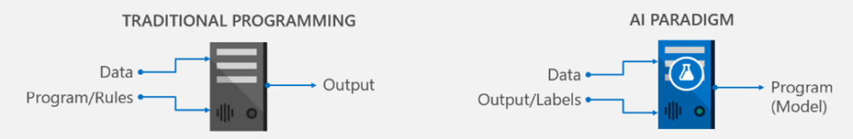
Conclusión
“La seguridad es un campo en constante evolución que requiere un compromiso continuo con el aprendizaje y la mejora. A medida que las amenazas y los desafíos de seguridad siguen cambiando, es crucial mantenerse al día con las últimas tendencias, tecnologías y prácticas de seguridad.”
¿QUE ES LO QUE SIGUE?

Slide 27
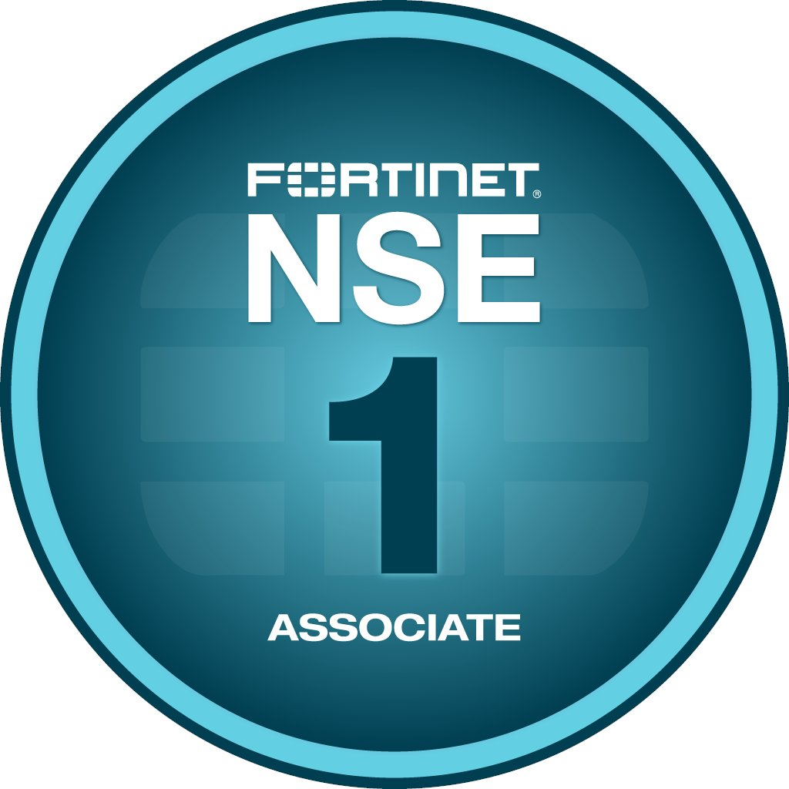
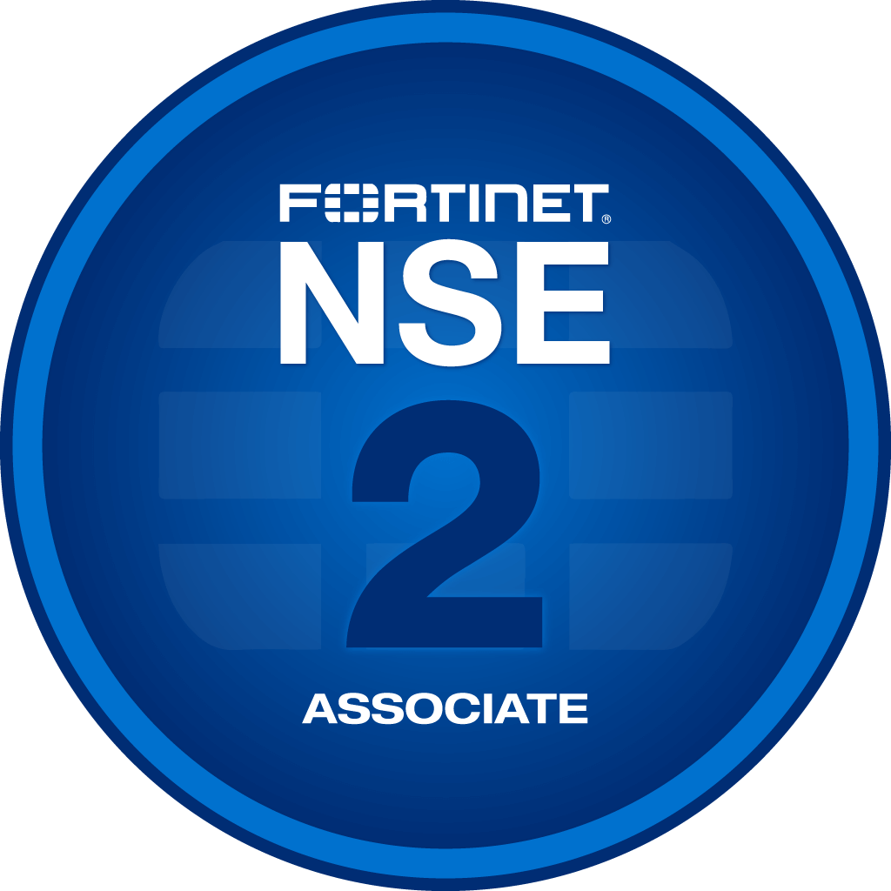
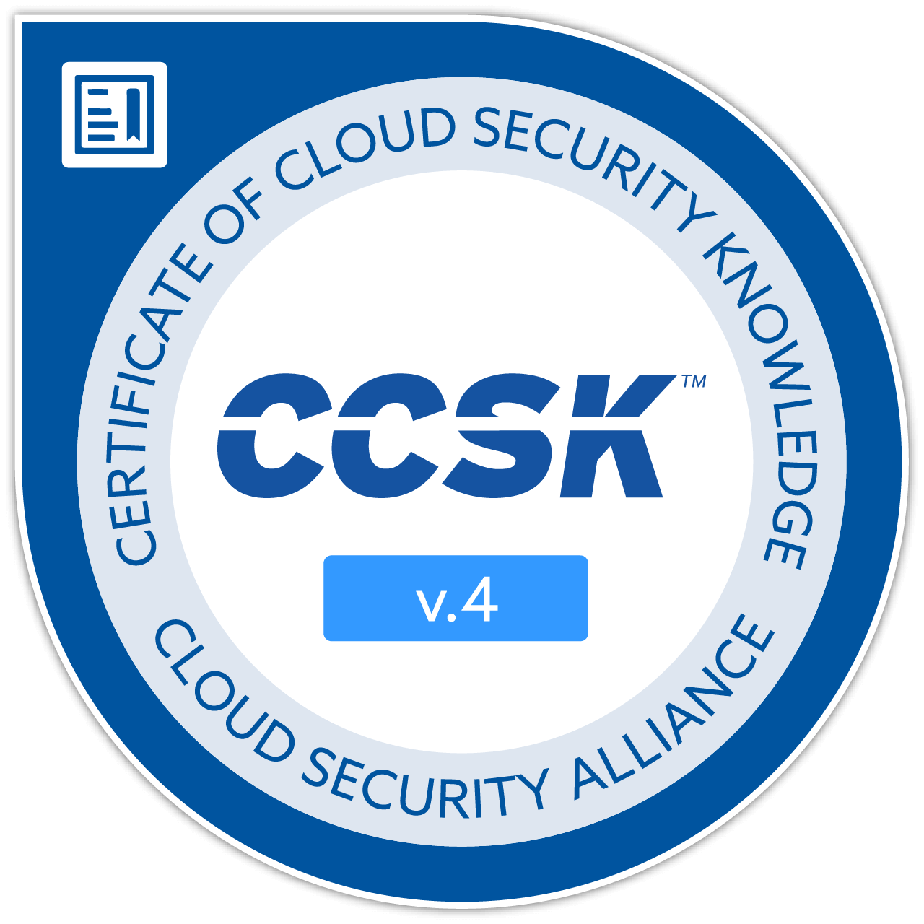
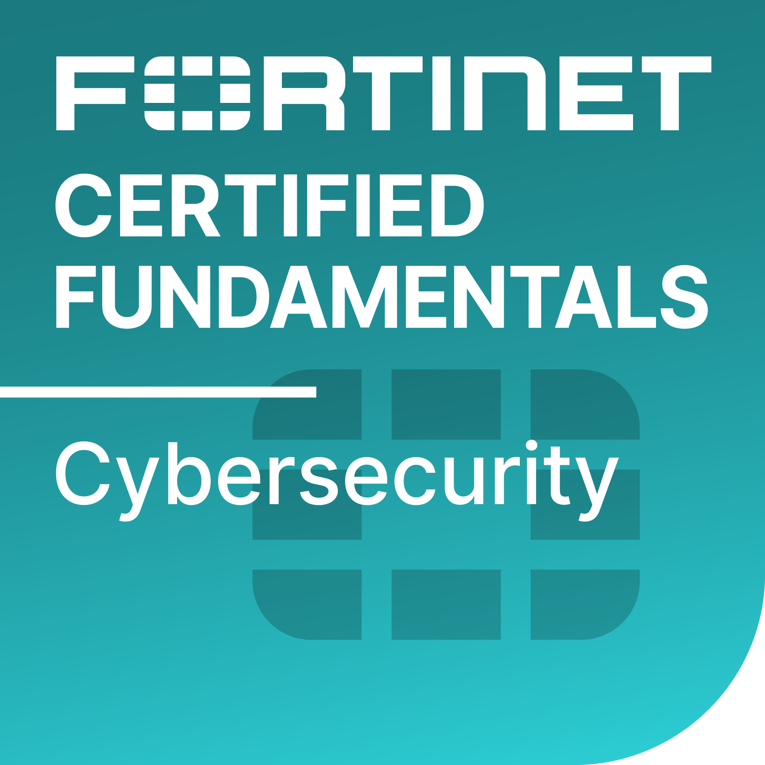
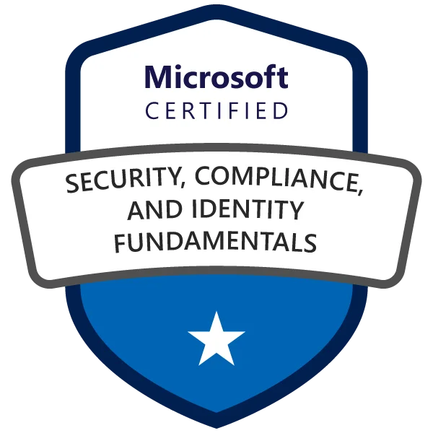
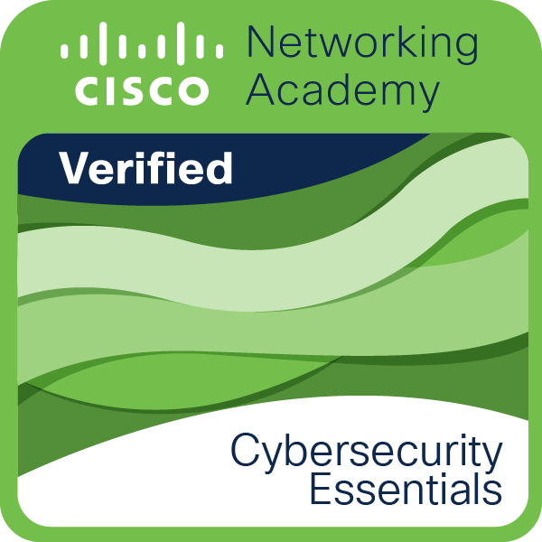
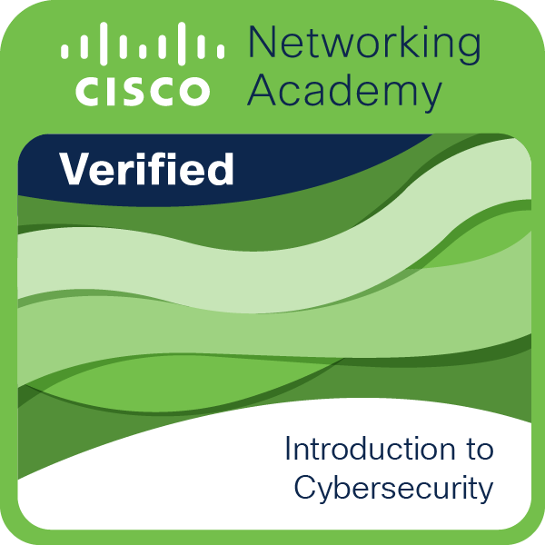
SECURITY FREE AND PAY PATH LEARNING ENTRY TO JUNIOR
FREE ENTRY
PAY JUNIOR

Slide 28
REFERENCIAS
https://github.com/aws-samples/aws-customer-playbook-framework
https://learn.microsoft.com/en-us/security/adoption/mcra
https://csrc.nist.gov/pubs/sp/800/61/r2/final
https://nvlpubs.nist.gov/nistpubs/SpecialPublications/NIST.SP.800-12r1.pdf
https://nvlpubs.nist.gov/nistpubs/Legacy/SP/nistspecialpublication800-144.pdf
https://www.bcs.org/articles-opinion-and-research/history-of-the-cloud/
https://docs.aws.amazon.com/whitepapers/latest/aws-security-incident-response-guide/aws-security-incident-response-guide.html
https://www.microsoft.com/en-us/security/blog/2023/03/02/new-research-tooling-and-partnerships-for-more-secure-ai-and-machine-learning/
https://www.microsoft.com/en-us/security/blog/2021/05/03/ai-security-risk-assessment-using-counterfit/
Microsoft Virtual Training Days

